Slide 1
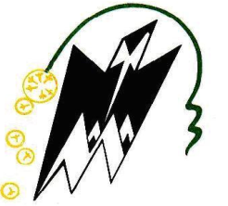
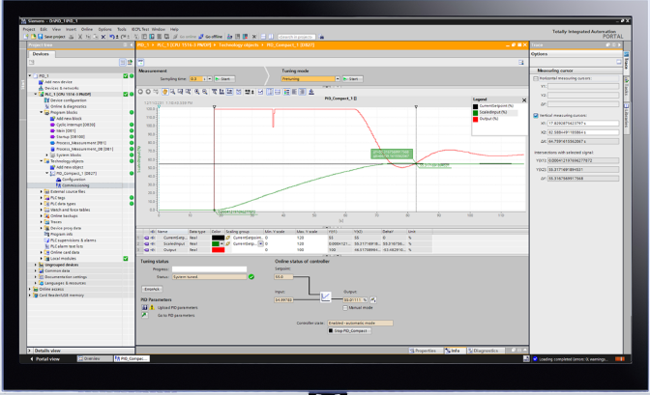

Automate Programmable Industriel
Régulation industrielle par API
UMMTO
(c) M.CHARIF- FGEI-UMMTO

Slide 2

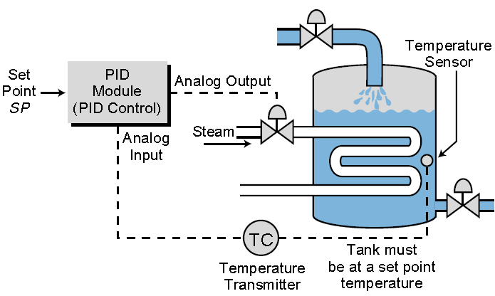
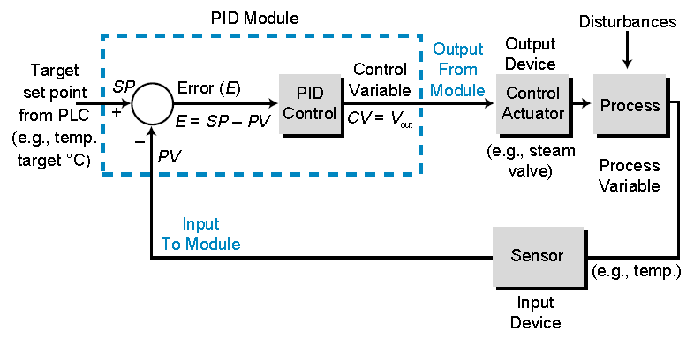
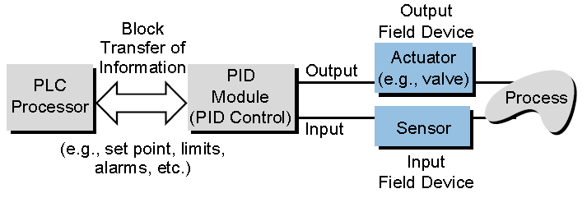
Les modules PID
UMMTO
Application sur Réacteur Chimique
Principe
(c) M.CHARIF- FGEI-UMMTO

Slide 3
E/S Analogiques
Standards (signaux analogiques):
Plages de tension:
0 à 5 Volts ; 0 à 10 Volts
-5 à +5 Volts ; -10 à +10 Volts
Plages de courant:
0 à 20 mA ; 4 à 20 mA
UMMTO
(c) M.CHARIF- FGEI-UMMTO

Slide 4

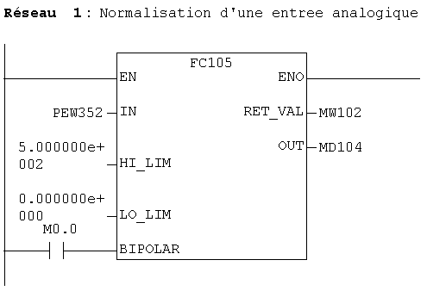
E/S Analogiques
U.M.M.T.O
500,0
0,0
0
27648
(c) M.CHARIF- FGEI-UMMTO

Slide 5

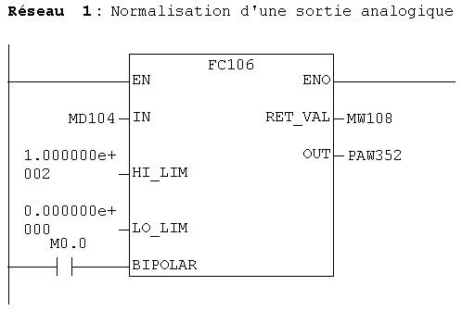
E/S Analogiques
U.M.M.T.O
27648
0
0,0
100,0
(c) M.CHARIF- FGEI-UMMTO

Slide 6

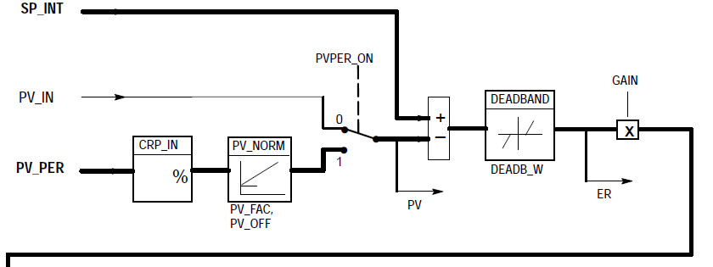
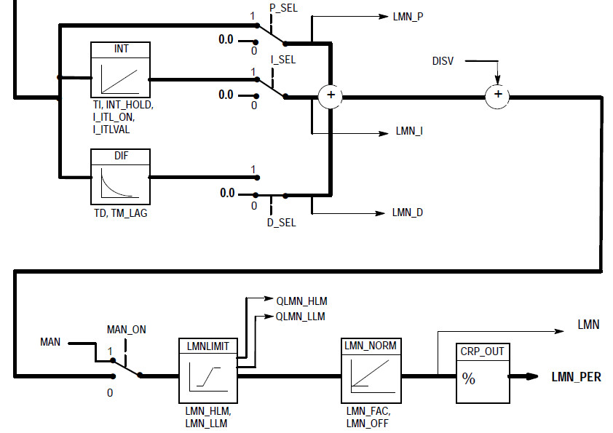
Schéma blocs du régulateur FB41 de l’API SIEMENS
Le régulateur est implanté dans le bloc OB35 (100ms)
U.M.M.T.O
Bloc calcul et filtrage de l’erreur de mesure
Bloc paramétrage du correcteur PID
Bloc limitation et normalisation du signal de commande (sortie)
(c) M.CHARIF- FGEI-UMMTO

Slide 7
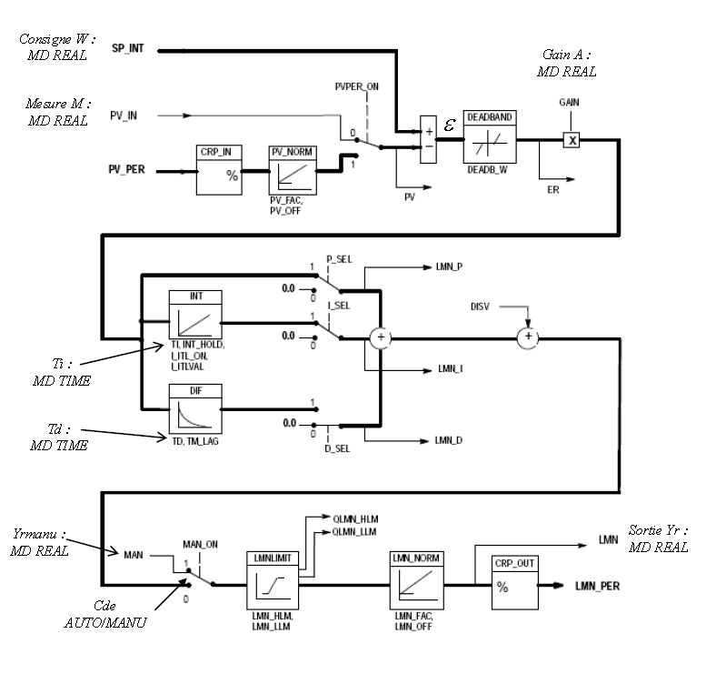
Schéma blocs du régulateur FB41 de l’API SIEMENS
Le régulateur est implanté dans le bloc OB35 (100ms)
U.M.M.T.O
(c) M.CHARIF- FGEI-UMMTO

Slide 8
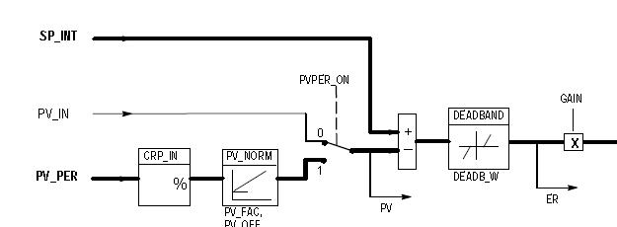
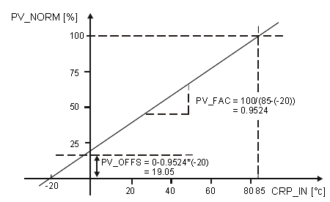
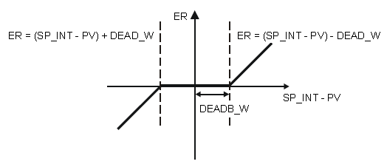
Schéma blocs du régulateur FB41 de l’API SIEMENS
U.M.M.T.O
1. Bloc calcul et filtrage de l’erreur de mesure
(c) M.CHARIF- FGEI-UMMTO

Slide 9
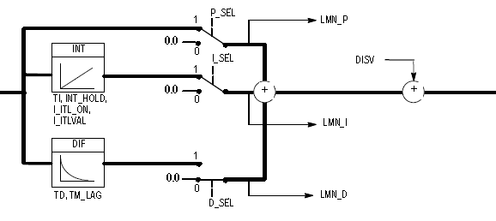
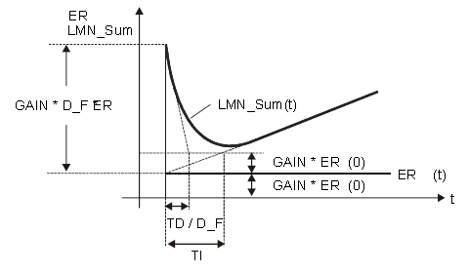
Schéma blocs du régulateur FB41 de l’API SIEMENS
U.M.M.T.O
L'algorithme PID fonctionne comme un algorithme de position. Les actions proportionnelles, par intégration (INT) et par dérivation (DIF) sont montées en parallèle et peuvent être activées et désactivées individuellement. Il est donc possible de paramétrer des régulateurs P, PI, PD et PID.
(c) M.CHARIF- FGEI-UMMTO

Slide 10
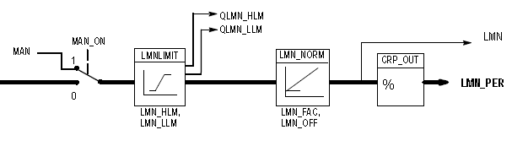

Schéma blocs du régulateur FB41 de l’API SIEMENS
U.M.M.T.O
(c) M.CHARIF- FGEI-UMMTO

Slide 11
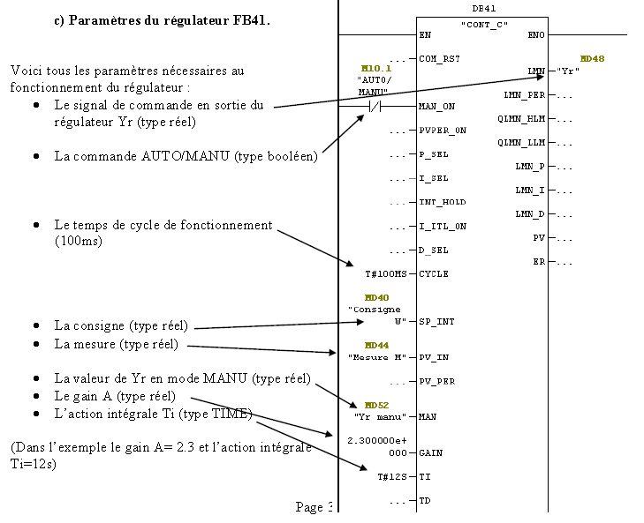
Schéma blocs du régulateur FB41 de l’API SIEMENS
U.M.M.T.O
(c) M.CHARIF- FGEI-UMMTO

Slide 12
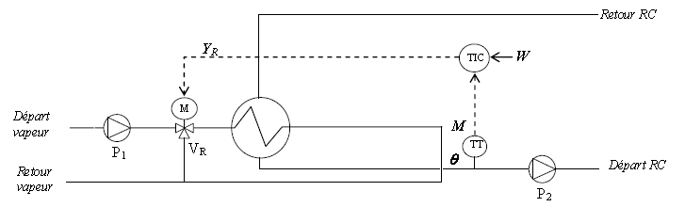
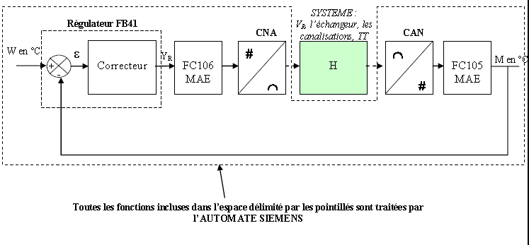
Les modules PID
U.M.M.T.O
(c) M.CHARIF- FGEI-UMMTO

Slide 13

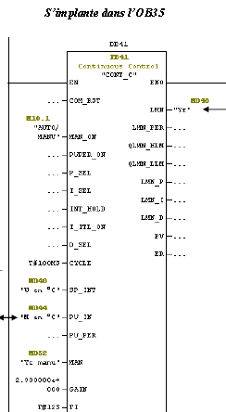
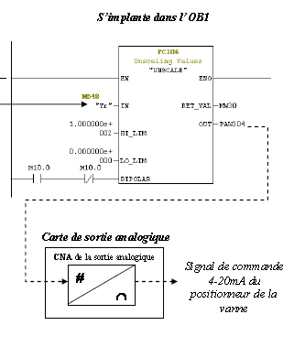
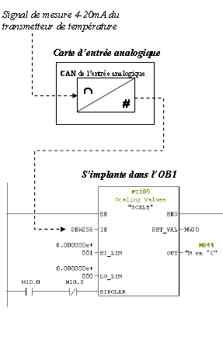
Les modules PID
U.M.M.T.O
Implantation logicielle correspondante
(c) M.CHARIF- FGEI-UMMTO

Slide 14
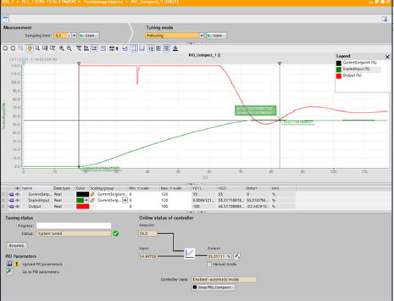
Les modules PID
U.M.M.T.O
(c) M.CHARIF- FGEI-UMMTO

Slide 15
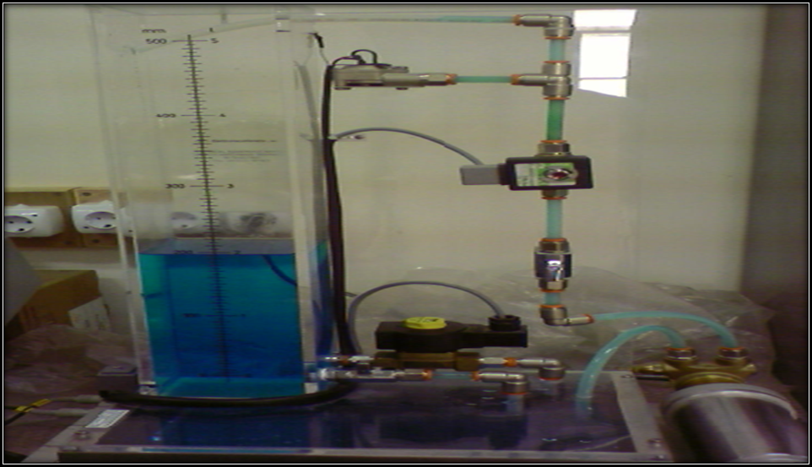
Application du régulateur PID
Description du Système de Régulation de Niveau PUL-2
U.M.M.T.O
Débitmètre
Vanne proportionnelle
Vannes manuelles
Vanne TOR
Pompe
Réservoir
Cuve graduée
Capteur niveau
(c) M.CHARIF- FGEI-UMMTO

Slide 16
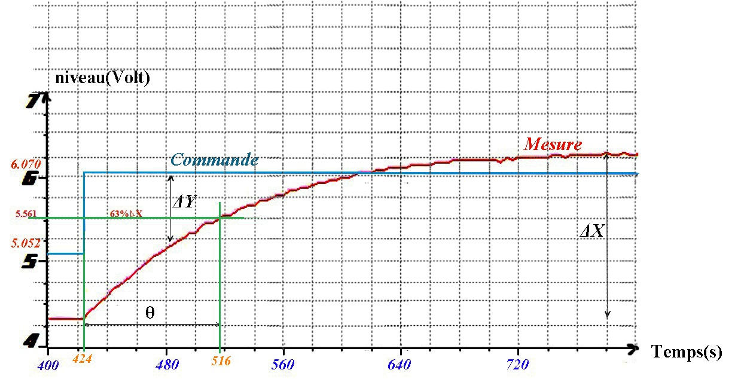
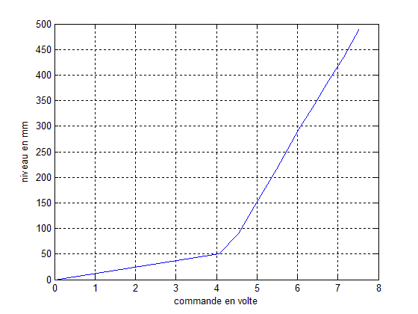
Application du régulateur PID
U.M.M.T.O
Identification pratique de la boucle de Niveau de unité PUL-2
Point de fonctionnement
Intervalle de
fonctionnement
Réponse du système de niveau à un
échelon de commande (WINCC)
(c) M.CHARIF- FGEI-UMMTO

Slide 17
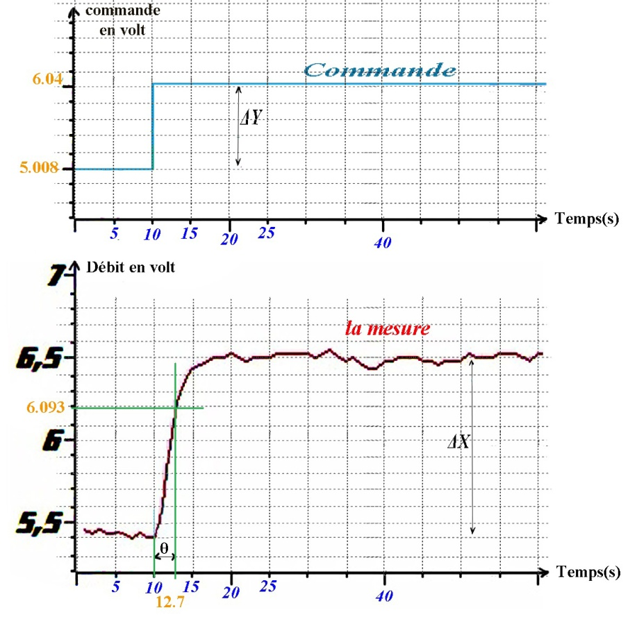
Application du régulateur PID
U.M.M.T.O
Identification pratique de la boucle Débit de unité PUL-2
Réponse du système de débit à un échelon de commande (WINCC)
(c) M.CHARIF- FGEI-UMMTO

Slide 18
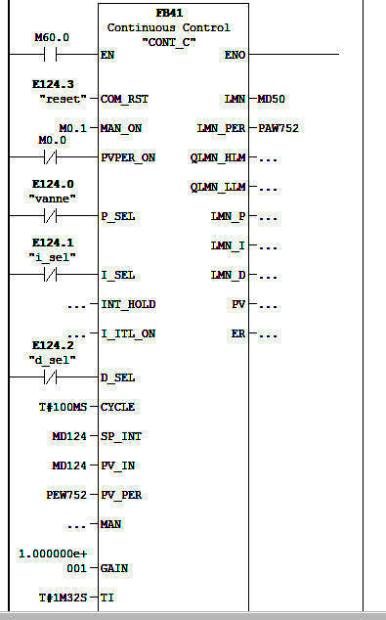
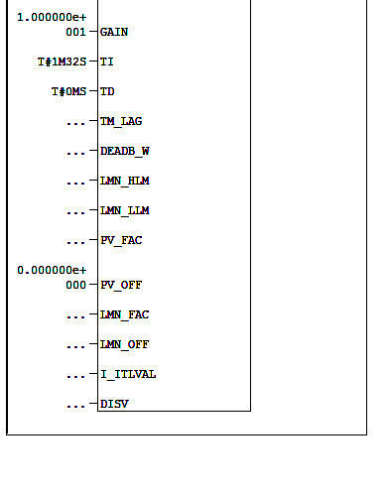
Application du régulateur PID
U.M.M.T.O
Programme et paramétrage du régulateur PID sous step7
La commande
(0 – 10 volt)
Paramétrage du régulateur PID sous step7 (FB41)
La consigne (%)
La mesure
Gr(10)
Ti (92 S)
Td (0 S)
(c) M.CHARIF- FGEI-UMMTO

Slide 19
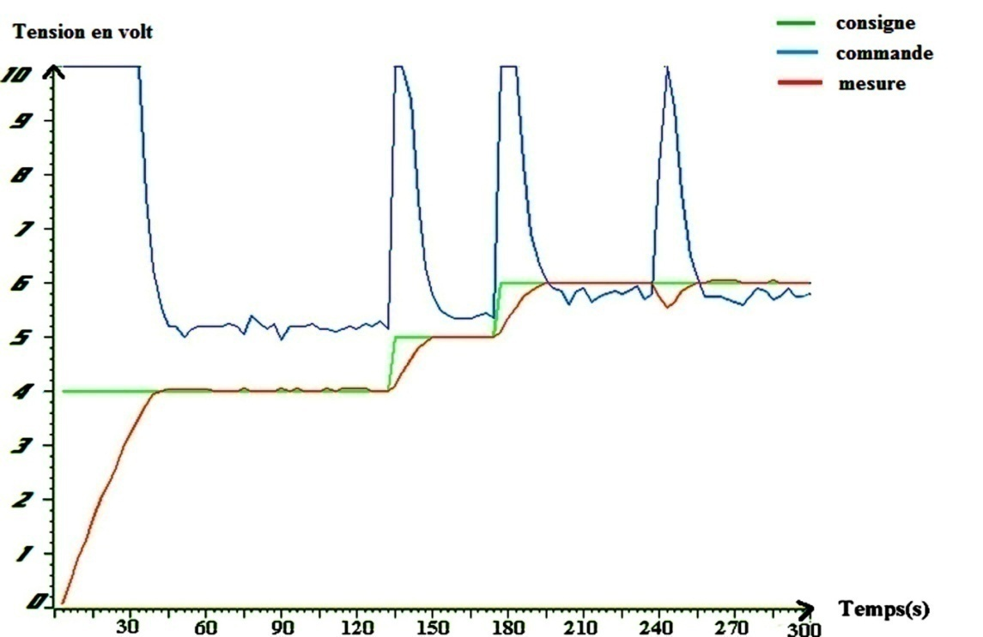
Application du régulateur PID
U.M.M.T.O
Résultats expérimentaux de l’application du correcteur PI
La réponse expérimentale montre que le régulateur PI choisi suit convenablement les échelons de consigne en mode poursuite.
L’écart statique est nul
Temps de réponse 16sec pour les échelon de commande
11 sec
Rejet de perturbation 11sec
après sont apparition
Perturbation de 6sec
Tr=16s
(c) M.CHARIF- FGEI-UMMTO

Slide 20
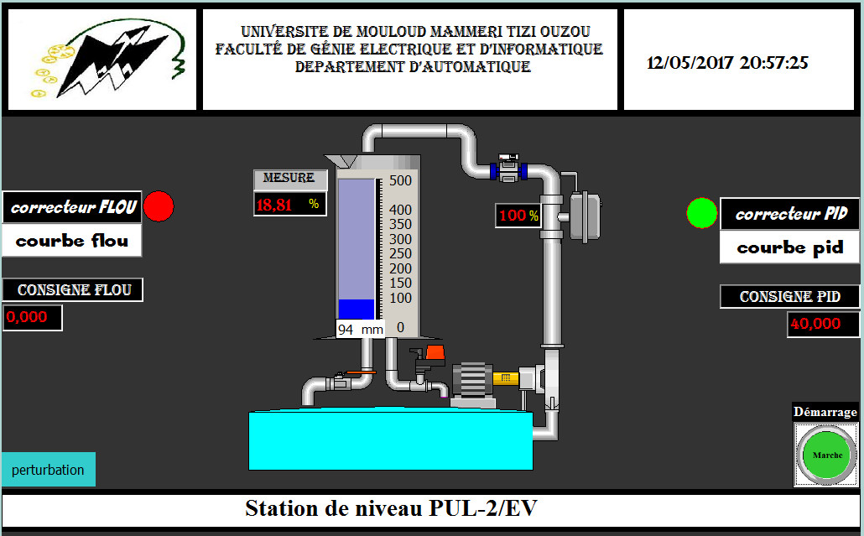
Application du régulateur PID
U.M.M.T.O
Vue d’accueil du système de contrôle de processus PUL-2
(c) M.CHARIF- FGEI-UMMTO

Slide 21
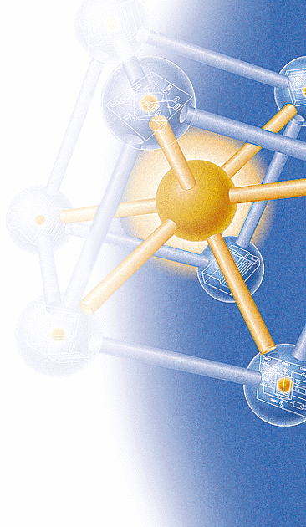
Exemple d’application
Exemple Malaxage industriel
1
Cahier des charges :
1
remplir avec LPR jusqu'à niv3
si niv1=1 brasser et ne plus arrêter avant fin de vidange
Admettre additif si
niv1 < niveau < niv2
Remplissage
Additif
LPR
LPR
ADD
ADD
BRA
BRA
niv3
niv3
niv2
niv2
niv1
niv1
Ana_Nivl
niv0
niv0
PPE

Slide 22

FIN
Merci
U.M.M.T.O
(c) M.CHARIF- FGEI-UMMTO

